Slide 1
Fundamentos Básicos do
Transistor Bipolar (BJT)
(revisão)
Prof. Jader A. De Lima

Slide 2
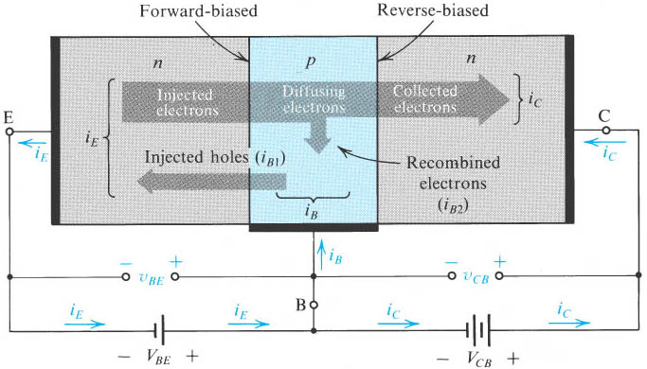
Operação do BJT (NPN) na região ativa

Slide 3
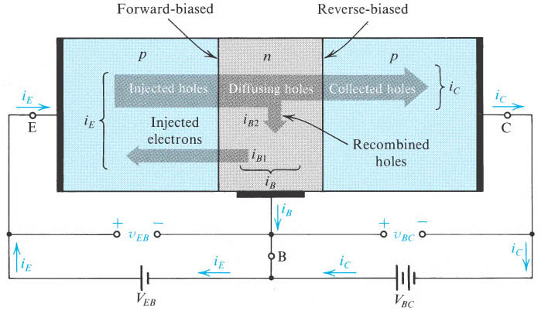
Operação do BJT (PNP) na região ativa

Slide 4
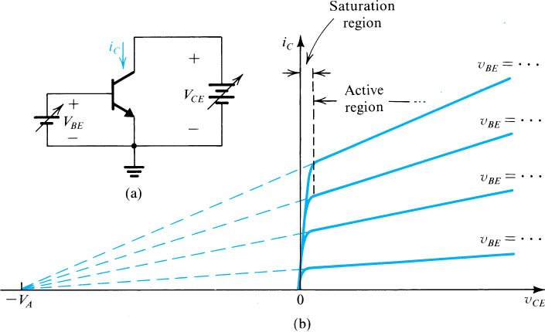

Slide 5
região de trabalho

Slide 6
Evitar operação em saturação

Slide 7
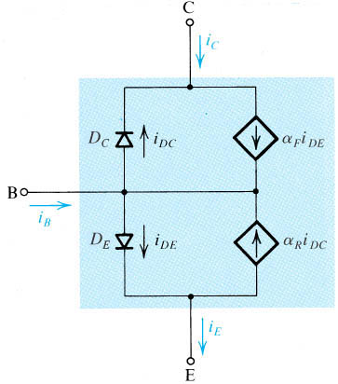
Modelo Ebbers-Moll BJT (NPN) na região ativa

Slide 8


Modelo Ebbers-Moll BJT (NPN) na região ativa
Modelo Ebbers-Moll simplificado

Slide 9
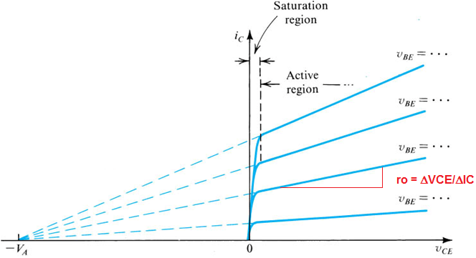

Slide 10
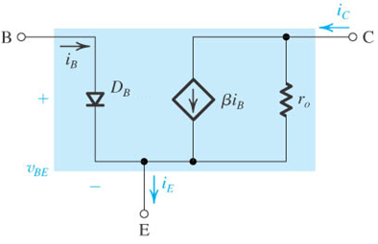
Modelo Ebbers-Moll região ativa (grandes sinais)
(ro muito elevado; geralmente ignorado nas análises)

Slide 11
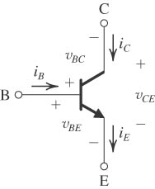
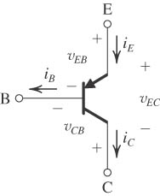
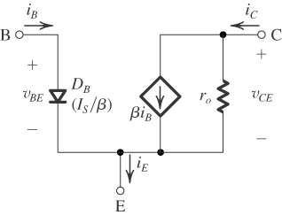
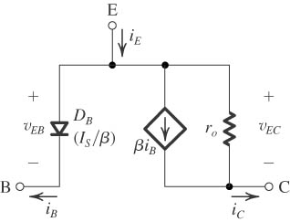

Slide 12
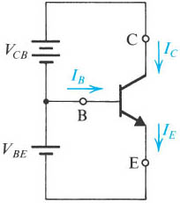
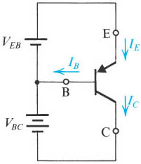
Tensões e correntes de polarização na região ativa

Slide 13
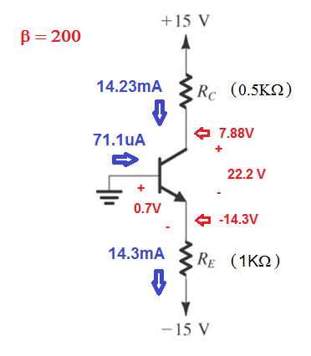
Ex: determinar o ponto de polarização do BJT

Slide 14
Ex: determinar o ponto de polarização do BJT

Slide 15
Ex: determinar o ponto de polarização do BJT

Slide 16
Ex: determinar o ponto de polarização do BJT

Slide 17
Ex: determinar o ponto de polarização do BJT
Ponto quiescente Q [IBQ;ICQ;VCEQ] = [71.1μA; 14.23mA; 22.2V]

Slide 18
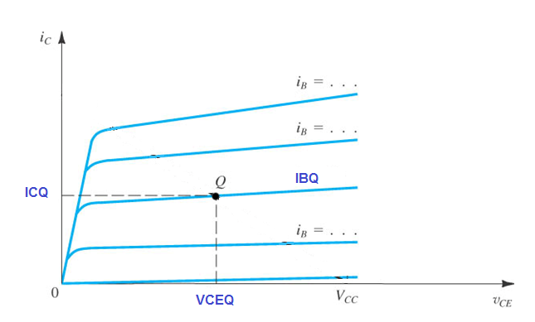

Slide 19
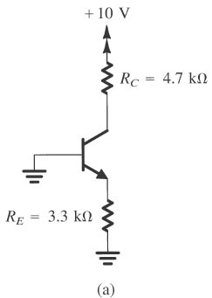
Ex: determinar o ponto quiescente do BJT

Slide 20
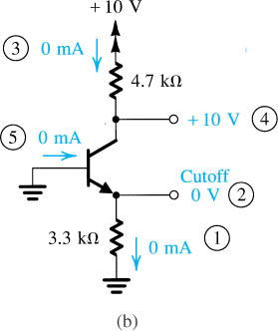
Ex: determinar o ponto quiescente do BJT

Slide 21
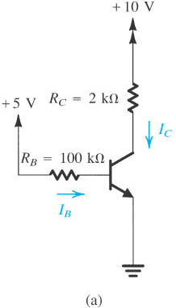
Ex: determinar o ponto quiescente do BJT

Slide 22
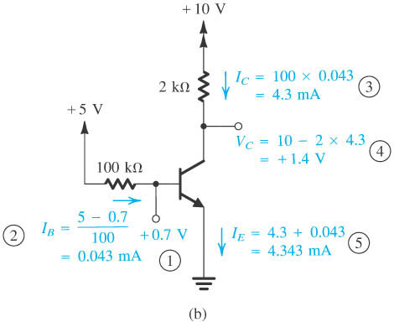
Ex: determinar o ponto quiescente do BJT

Slide 23
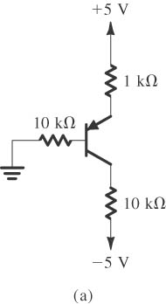
Ex: determinar o ponto quiescente do BJT

Slide 24
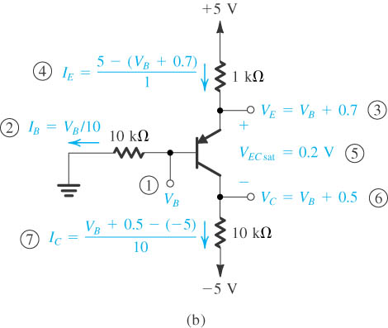
Ex: determinar o ponto quiescente do BJT

Slide 25
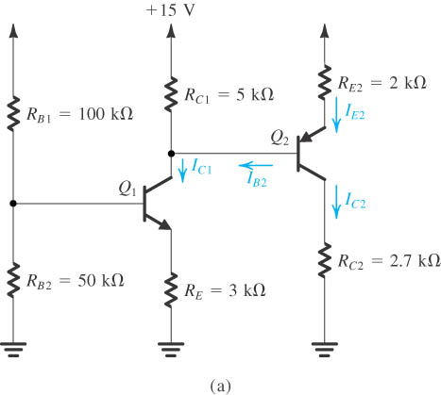
Ex: determinar o ponto quiescente dos BJT´s

Slide 26
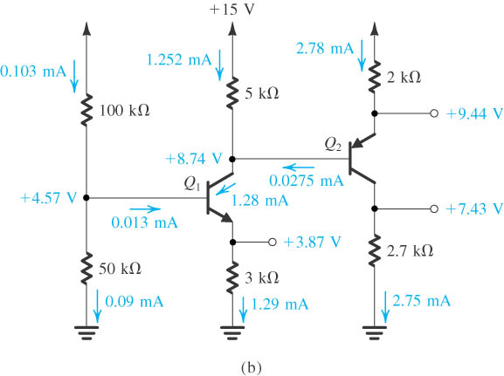
Ex: determinar o ponto quiescente dos BJT´s

Slide 27
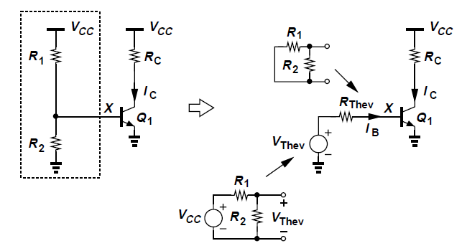
Polarização clássica do BJT (2 resistores de base)
Equivalente Thévenin para cálculo do ponto quiescente

Slide 28
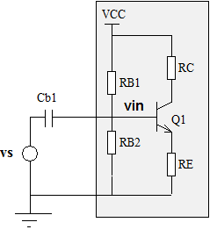
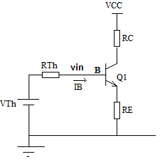
→
R_{Th} = R_{B1} // R_{B2}
V_{Th} = V_{CC} R_{B2} / ( R_{B1} + R_{B2} )
I_{B} = (V_{Th} - V_{BE} ) / [ R_{Th} + ( β+1) R_{E} ]

Slide 29
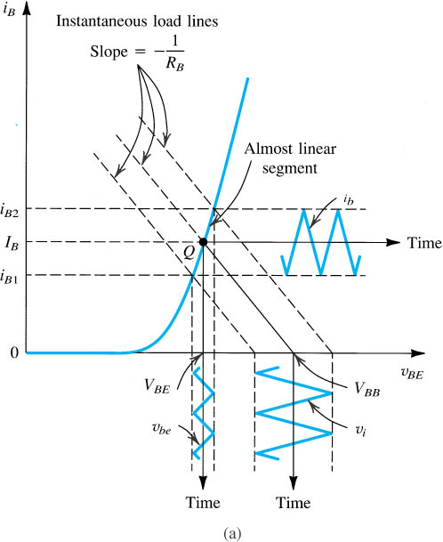
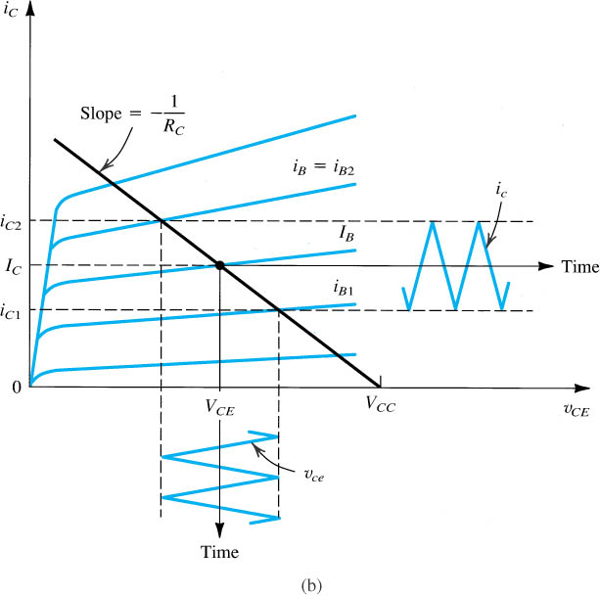
Variações de sinal superpostas ao ponto quiescente

Slide 30
Modelo para pequenos sinais (modelo linear) para BJT
Ebbers-Moll para grandes sinais

Slide 31
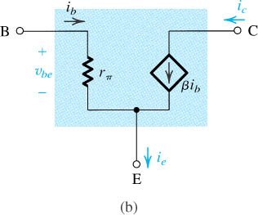
Modelo para pequenos sinais (modelo linear) para BJT
Ebbers-Moll para grandes sinais

Slide 32
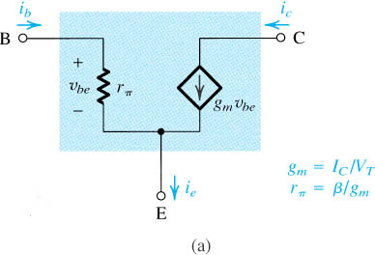
Modelo para pequenos sinais (modelo linear) para BJT
Ebbers-Moll para grandes sinais

Slide 33
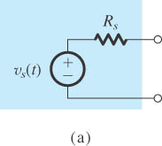
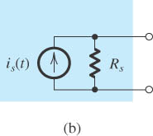
Representação de uma fonte de sinal
(a) Thévenin (b) Norton

Slide 34
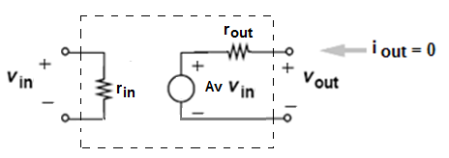
Amplificador de tensão como quadripolo
r_{in}: resistência de pequenos-sinais de entrada
r_{out}: resistência de pequenos-sinais de saída
Av : ganho de tensão em aberto Av = (Vout/Vin)

Slide 35
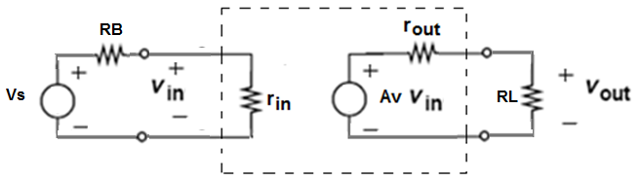
Caso prático:
  carga do amplificador (RL)
  Resistência da fonte de sinal (RS)
Há algum efeito no ganho total Vout/Vs?

Slide 36
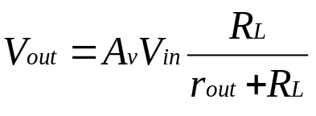
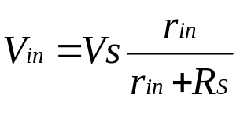
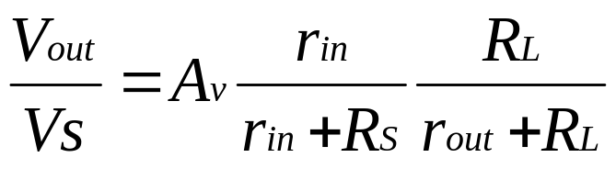
Caso prático:
  carga do amplificador (RL)
  Resistência da fonte de sinal (RS)
Há algum efeito no ganho total Vout/Vs?
atenuação do sinal

Slide 37
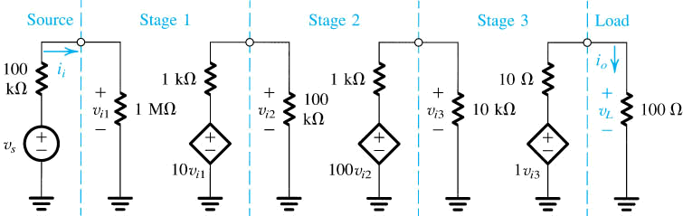
Exercício: determinar o ganho total na cadeia de 3 estágios.
Verificar que o ganho total difere de 10 x 100 x 1

Slide 38
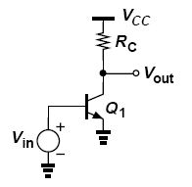
Amplificadores Básicos a BJT
1. Montagem Emissor-Comum
terminal de emissor é comum a ambos os sinais de entrada e saída.
sinal de entrada é aplicado à base
sinal de saída – em inversão de fase - é retirado do coletor

Slide 39
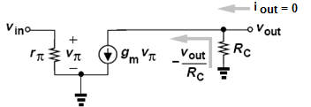
Amplificadores Básicos a BJT
1. Montagem Emissor-Comum
terminal de emissor é comum a ambos os sinais de entrada e saída.
sinal de entrada é aplicado à base
sinal de saída – em inversão de fase - é retirado do coletor
AC
circuito linear equivalente

Slide 40
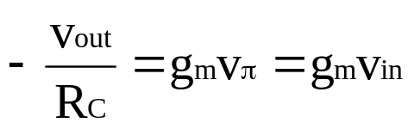
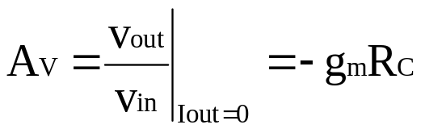
• Ganho de tensão (condição de contorno: coletor em aberto):
Observa-se que:
em relação à entrada, a saída apresenta inversão de fase.
ganho A_{V} é diretamente proporcional à transcondutância g_{m} = I_{C}/V_{T}, sendo I_{C} a corrente de DC do coletor e V_{T} é a tensão térmica (@ 25mV@300ºK).

Slide 41
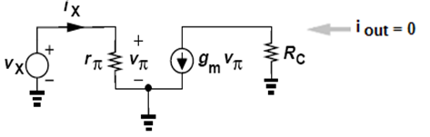
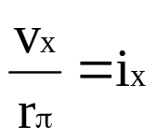
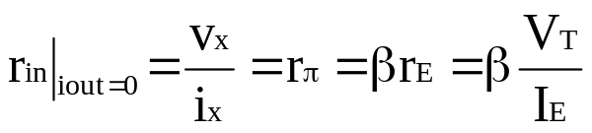
• Resistência de Entrada:
circuito equivalente AC para o cálculo da impedância (resistência) de entrada (condição de contorno: coletor em aberto, ou iout = 0):

Slide 42
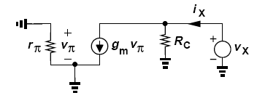
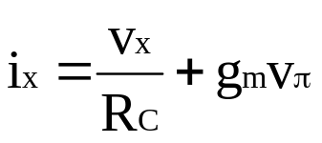
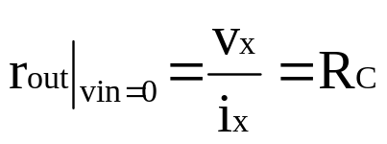
• Resistência de Saída:
circuito equivalente AC para o cálculo da impedância (resistência) de saída (condição de contorno: curto-circuito à entrada (vin = 0):

